Slide 1

Báo Cáo Môn Học:
Lập Trình Di Động
Đề Tài: App Quản Lý Quán Đồ Ăn Ẩm Thực
Sandwich Day
Giảng Viên: Nguyễn Hữu Trung
We love food

Slide 2
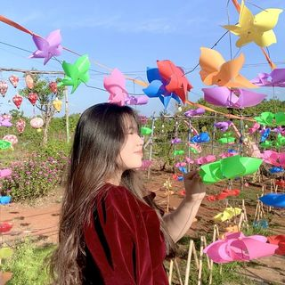

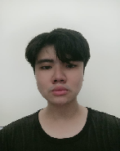
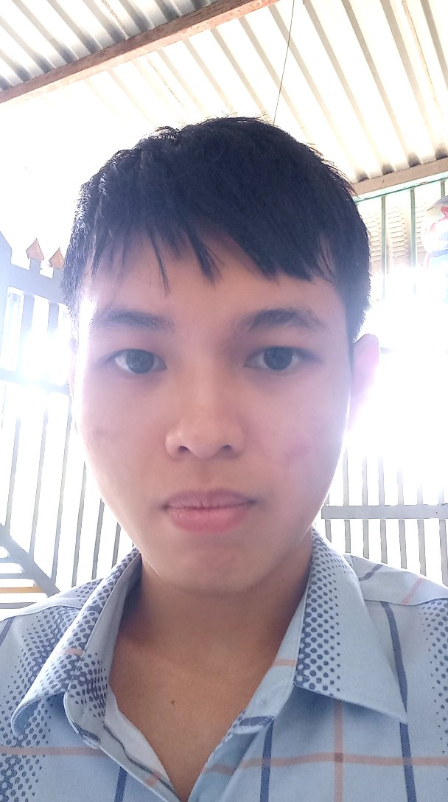

Trần Lê Hoài Thy
1911065415
Lê Hoàng Minh Tuấn
191165880
Trần Chấn Hưng
1911065247
Phạm Minh Đức
1911065527
Ngô Nguyễn Ngọc Thành
1911160680

Slide 3
Mục Lục
01
Tổng quan về đề tài
02
Công cụ và ngôn ngữ
03
Demo
Ưu điểm và nhược điểm
Các công cụ hỗ trợ,…
You can describe the topic of the section here

Slide 4
01
Theory lesson
We love food
Theory lesson
Tổng Quan

Slide 5
—Trần Chấn Hưng
“Thay vì phải mất rất nhiều chi phí để lắp đặt các thiết bị chuyên dụng phục vụ cho việc bán hàng. Thì ta có thể sử dụng một ứng dụng gọi món, đặt món trên ứng dụng Android để tiết kiệm cũng như quản lý hiệu quả hơn.

Slide 6
Mặt tích cực và hạn chế ở các quán ăn thông thường
Ưu điểm
Nhược điểm
Không cần nhiều chi phí vào các thiết bị.
Mất nhiều thời gian khi gọi món và tính tiền
Không lưu trữ được thông tin món ăn cũng như quản lý nhân viên trong quán.
Mất nhiều thời gian để ghi nhớ các món ăn.
Sổ sách, hóa đơn không được lưu trữ và tối ưu

Slide 7
Mục tiêu của đồ án
Đồ án android được xây dựng cho người quản lý quán ăn là những người có đam mê thưởng thức các món ăn ngon mang hương vị ẩm thực. Vì vậy Pixel’s Food đã được cho ra đời với mục đích mang những món ăn ngon đến cho khach hàng và quản lý hiệu quả.
We love food

Slide 8
Lợi ích mang lại
01
02
03
04
05
Tiết kiệm nhân lực, thời gian, chi phí
Thống kê nhanh chóng, quản lý dễ dàng
Tạo sự tiện dụng, nâng cao hiệu suất làm việc
Tự động hóa trong việc công tác quản lý, kinh doanh
Quản lý được thông tin các món ăn, còn hay đã hết

Slide 9
02
Theory lesson
We love food
Theory lesson
Công cụ

Slide 10



Các Công Cụ Hỗ Trợ
Phần mềm
Ngôn Ngữ
Cơ Sở Dữ Liệu
+
+
Android Studio
Java
SQLite

Slide 11
Chức năng
- Đăng nhập, đăng xuất và dăng ký
- Order, Đặt bàn
- Kiểm tra đơn hàng
- Thêm món ăn vào giỏ hàng và thanh toán
- Đăng nhập bằng tài khoản được tạo trên SQLite
- Thêm sửa xóa loại thực đơn và món ăn
- Thêm sửa xóa bàn ăn
- Xem, sửa, xóa đơn hàng
- Xem thống kê doanh thu, xem danh sách bàn
-Quản lý nhân viên, thêm sửa xóa nhân viên
-Lấy hình ảnh từ máy đưa lên dễ giàng
- Xuất hóa đơn
- Tổng doanh thu, theo tháng, năm
- Phân quyền quản lý và nhân viên
- Xem lương

Slide 12
03
Theory lesson
We love food
Theory lesson
Demo

Slide 13
Thanks!
We love ice cream
Do you have any questions?
youremail@freepik.com
+34 654 321 432
yourwebsite.com
Please keep this slide for attribution

